Slide 1
动态规划
浙江师范大学 黄正结

Slide 2
01
概述

Slide 3
概述
动态规划，是一种分阶段决策解决问题的方法。
学习这个算法需要理解的名词主要有：
阶段：把问题的全过程恰当的划分成若干个相关联的阶段，一般是根据时间或空间的自然特征去划分
状态：一般一个阶段包含若干状态，用变量来描述
决策：在问题的处理中做出的选择性行动
策略：决策的有序总体，可以得到最优结果的策略叫最优策略
状态转移方程：对前一个阶段的状态做出了某种决策产生了后一个阶段的状态，描述了从i阶段到i+1阶段状态的演变规律的关系就叫做状态转移方程

Slide 4
概述
可以用动态规划求解的多阶段决策问题一般具有两个性质：
最优化原理：问题具有最优子结构的性质，即子问题的局部最优会形成整个问题的全局最优
无后效性原则：某阶段的状态一旦确定，则此后过程的演变不再受此前各状态及决策的影响
一般的模式：划分阶段->确定状态变量->确定状态转移方程->寻找边界条件->编写代码
而一般编写代码的思路有两种：
递推，从初始状态开始，通过中间阶段的决策，到达结束状态，一般用循环写
记忆化搜索，从结束状态开始，通过中间阶段的决策，搜到初始状态

Slide 5
02
区间dp

Slide 6
区间dp
区间dp，顾名思义，就是在区间上的dp
先算出小区间的最优解，再计算出大区间的最优解
一般设dp[i][j]为区间[i,j]的最优解
简单例题：
有N堆石子，现要将石子有序的合并成一堆，规定如下：每次只能移动相邻的2堆石子合并，合并花费为新合成的一堆石子的数量。求将这N堆石子合并成一堆的总花费最小（或最大）。
dp[i][j] = min(dp[i][k]+dp[k+1][j]+sum[i][j])(i<=k<j)

Slide 7
03
数位dp

Slide 8
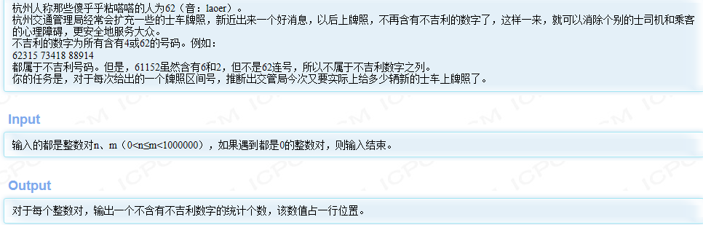
数位dp
数位dp是一种计数用的dp，一般就是要统计一个区间[l,r]内满足一些条件数的个数，而这个条件，一般是和数位相关的。所谓数位dp，字面意思就是在数位上进行dp咯。
说是dp，但它的实质其实是一种暴力枚举，下面我们来看一道题目感受一下
HDU-2089 不要62

Slide 9
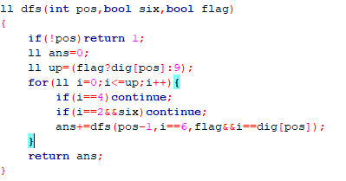
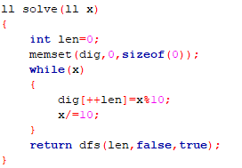
数位dp
这道题的数据范围才1e6，要是只有一组输入的话，那我们可以直接考虑暴力从n到m遍历一遍，每次lgn复杂度judge，但是现在它是多组数据的，显然不可以这么做，那我们来考虑一下怎么优化一下。
首先，很容易就可以想到，一个数在judge的时候，要是已经找到了4或者62，那么不管后面是什么数字，它都是不吉利的，那么我们考虑一下，要是用搜索从高位往低位搜，就可以用这个性质进行剪枝了呀
既然已经想到了搜索，我们就继续往下考虑下去，在搜索的过程中，我们还需要保证搜到的数字都是在[n,m]之间的，这个怎么保证呢？
我们想想平时是怎么比较两个数的大小，这个应该都知道吧，考虑两个数位一样多的数，从最高位开始往低位找到第一个不一样大的数位，比较这一位的大小就可以比较出两个数的大小了。既然这样的话，我们只需要在搜索的时候，记录搜到第i位的时候，前面的位数是否和n的前i全部一样，要是全部一样，那么这一位填的数就不能比n的当前这一位小，还要记录一下是否和m的前i全部一样，要是全部一样，那么这一位填的数就不能比m的当前这一位大。实际上，我们可以把问题转化成求[0,m]中吉利的数有多少，再求出[0,n-1]中吉利的数有多少，做一下差就是答案了，这样就可以把需要记录的东西减少一个。然后因为我们需要找相邻的62，所以我们还需要知道前面一位填的什么

Slide 10
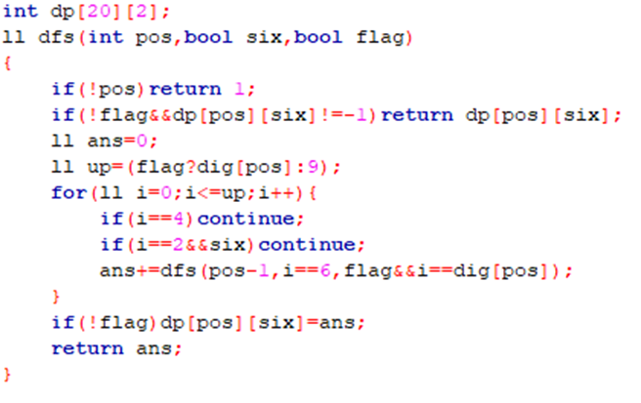
数位dp
再好好看一下这个搜索，你有没有发现什么可以进行再一步优化的地方？
优化到这里，它就已经变成数位dp啦，有没有感觉很神奇？

Slide 11
04
概率dp

Slide 12
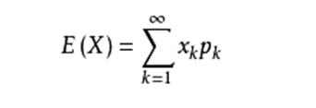
概率dp
概率DP主要用于求解期望、概率等题目。
转移方程有时候比较灵活。
先来简单了解一下基础概念（更加详细的建议自己去研究一下概率论与数理统计）
概率：发生的可能性。A事件的概率可以简单的理解为p(A)=m/n
期望：反映随机变量的均值。随机变量X的期望可以简单理解为：
一般求概率是正推，求期望是逆推。至于为什么，可以去了解一下条件概率和贝叶斯法则

Slide 13
概率dp
简单入门题：
POJ 2096 Collecting Bugs
题意：
一个软件有s个子系统，会产生n种bug
某人一天发现一个bug，这个bug属于一个子系统，属于一个分类，每个bug属于某个子系统的概率是1/s,属于某种分类的概率是1/n，问发现n种bug,并且每个子系统都发现bug的天数的期望。（n,s<=1000）
解：dp[i][j]表示已经找到i种bug,j个系统的bug，达到目标状态的天数的期望
dp[n][s]=0;要求的答案是dp[0][0];
dp[i][j]可以转化成以下四种状态:
dp[i][j],发现一个bug属于已经有的i个分类和j个系统。概率为(i/n)*(j/s);
dp[i][j+1],发现一个bug属于已有的分类，不属于已有的系统.概率为 (i/n)*(1-j/s);
dp[i+1][j],发现一个bug属于已有的系统，不属于已有的分类,概率为 (1-i/n)*(j/s);
dp[i+1][j+1],发现一个bug不属于已有的系统，不属于已有的分类,概率为 (1-i/n)*(1-j/s);
即：dp[i][j]=(i/n)*(j/s)*dp[i][j]+(i/n)*(1-j/s)*dp[i][j+1]+(1-i/n)*(j/s)*dp[i+1][j]+(1-i/n)*(1-j/s)*dp[i+1][j+1]+1
整理便得到转移方程dp[i][j]=(j*(n-i)*dp[i+1][j]+i*(s-j)*dp[i][j+1]+(n-i)*(s-j)*dp[i+1][j+1]+ns)/(ns-ij)

Slide 14
05
树形dp

Slide 15
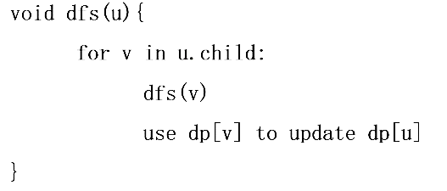
树形dp
再次顾名思义，树形dp就是在树上的dp
它的状态图是一颗树，状态转移也是在树上完成
一般是通过dfs完成
大致的模型是这个亚子的
简单例题1：
给定一棵树，每条边有边权，要求在o(n)时间内求出最长链。考虑用树形dp的方法做
简单例题2：
给定一棵树，每个点有点权（可以是负的），要求在o(n)时间内求出一个子树，让权值和最大。

Slide 16
06
状压dp

Slide 17
状压dp
状态压缩动态规划，就是我们俗称的状压DP。
它本质上和普通的dp没什么区别，划分阶段，状态，状态转移方程的思路和普通的一样，但是对于一些特定的题，划分出来的状态数非常多，每个状态的取值又很小的时候，就需要考虑状态压缩了。比如说一个dp，在一个8*8的棋盘上，而决策需要考虑某一行的每个格子里面有没有棋子，按照普通dp的思路，我们需要开一个9维的数组，第一维记录做到了第几行，而后面8维分别记录某个格子有没有棋子，这样显然是非常麻烦的，而且一旦棋盘大小发生变化，我们又需要重新定义数组。
怎么压缩呢？考虑到每一维状态的取值只有0和1，状态的维数也不会很大，我们可以用一个二进制数来代表这些状态，这样就可以用一维数组存下所有的状态，并且棋盘的大小的改变也不会导致什么麻烦。而要是状态的取值有3种得话，就可以用三进制数来做。不过推荐使用四进制，因为计算机处理二进制数的效率要高很多。

Slide 18
状压dp
按照惯例，上一道简单例题：poj 2411
有一个n*m的方格棋盘，和无限多的1*2的骨牌，问有多少种方案可以用骨牌铺满棋盘，1<=n,m<=11
首先考虑将每一行被覆盖的状态进行压缩，如果第i个格子被覆盖了，那么对应表示状态的二进制数中的第i位就是1，否则就是0.
用dp[i][s]表示填到了第i行，状态是s的方案数，答案就是dp[n][(1<<m)-1]

Slide 19
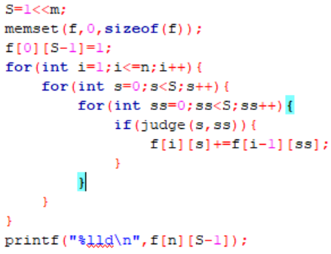
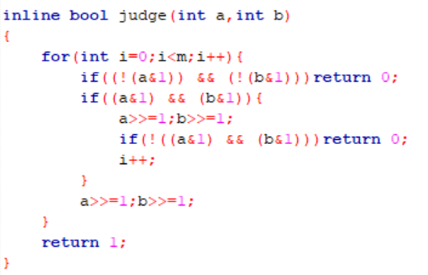
状压dp
按照惯例，上一道简单例题： poj 2411
有一个n*m的方格棋盘，和无限多的1*2的骨牌，问有多少种方案可以用骨牌铺满棋盘，1<=n,m<=11
然后我们想想状态转移怎么弄？
首先我们知道骨牌可以横着放也可以竖着放，我们分别来考虑一下
骨牌竖着放的话，它不但会覆盖掉当前这一行的这一个格子，还会把上一行对应的格子也覆盖掉，这就要求上面一行对应的位置不能被覆盖过
骨牌横着放的话，它不会覆盖到上一行的格子，所以上一行的格子必须已经被覆盖了，不然就没机会再被覆盖了，而且相邻的两个格子都要是这样
不放骨牌的话，同理上一行对应的格子也必须被覆盖掉
想清楚合法的情况之后，我们就可以直接暴力枚举，转移了（n,m很小的，不要怕t）

Slide 20
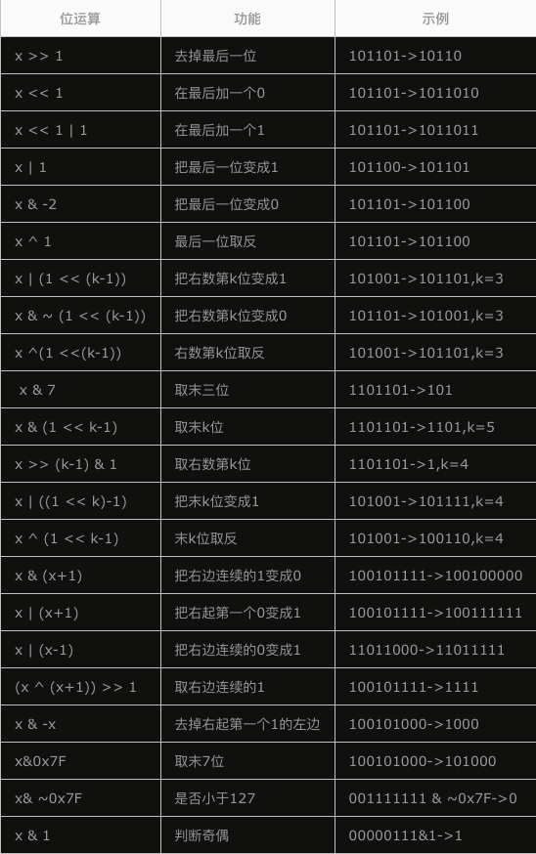
状压dp

Slide 21
07
插头dp

Slide 22
插头dp
插头DP主要用来处理一系列基于连通性状态压缩的动态规划问题，处理的具体问题有很多种，并且一般数据规模较小。
下面我们结合一道入门题来讲一下这个：hdu1693
给出一张n*m有障碍的棋盘，要求用任意条回路遍历整个棋盘，不能经过障碍格子，要求统计不同的行走方案数。
先来理解一些基础概念：
插头：在插头DP中，插头表示一种联通的状态，以棋盘为例，一个格子有一个向某方向的插头，就意味着这个格子在这个方向可以与外面相连（与插头那边的格子联通）。值得注意的一点是，插头不是表示将要去某处的虚拟状态，而是表示已经到达某处的现实状态。也就是说，如果有一个插头指向某个格子，那么这个格子已经和插头来源联通了，我们接下来要考虑的是从这个插头往哪里走。
轮廓线： 我们在考虑某一行某一列的格子的时候，由于我们一般是从上到下，从左到右的进行遍历，所以走向这个格子的方案可能是通过上一行格子的插头或者左边的格子的插头转移而来，所以我们需要用状态压缩来记录这些格子是否有插头，而且我们只需要知道所有决策完毕的格子和未进行决策的格子交界位置的插头状态，而这个交界的线就是轮廓线，轮廓线上方是决策完的格子，下方是未决策的格子

Slide 23
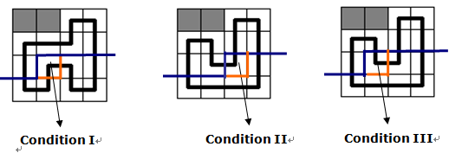
插头dp
插头DP主要用来处理一系列基于连通性状态压缩的动态规划问题，处理的具体问题有很多种，并且一般数据规模较小。
下面我们结合一道入门题来讲一下这个：hdu1693
给出一张n*m有障碍的棋盘，要求用任意条回路遍历整个棋盘，不能经过障碍格子，要求统计不同的行走方案数。
对于这道题，由于不限制回路数量，所以我们只需要保证每个没障碍的格子都有且仅有两个通向它的插头
接着，我们考虑一下怎么转移：
在两行之间，上面那行全部算完以后，容易发现，这一行的0~m-1号插头会变成下一行初始的1~m号插头
在同一行里面，有下面三种情况

Slide 24
感谢聆听

